Slide 1

소프트웨어와 자료구조
2
IT CookBook, 자바로 배우는 쉬운 자료구조

Slide 2
이 장에서 다룰 내용
1
소프트웨어 생명주기
2
추상 데이터 타입
3
알고리즘
4
성능 분석

Slide 3
소프트웨어 생명주기
성공적인 소프트웨어 개발이란?
  얼마나 정확하고 효율적으로 소프트웨어의 개발과 사용 및 관리가 이루어지는가?
    개발할 소프트웨어에 대한 정확한 이해
    사용할 자료와 자료간의 연산관계를 분석하여 최적의 자료구조 정의
소프트웨어 생명주기(Software Life Cycle)
  소프트웨어를 체계적으로 개발하고 관리하기 위해서 개발 과정을
  단계별로 나누어 구분한 것
  일반적으로 6단계로 구분

Slide 4
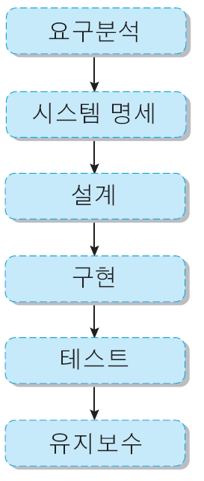
소프트웨어 생명주기
  일반적인 소프트웨어의 생명주기
    필요한 단계로 피드백을 반복 수행하면서 소프트웨어의 완성도를 높인다.

Slide 5
소프트웨어 생명주기
요구분석 단계
  문제 분석 단계
  개발할 소프트웨어의 기능과 제약조건, 목표 등을 소프트웨어 사용자와 함께 명확히 정의하는 단계
  개발할 소프트웨어의 성격을 정확히 이해하고 개발 방법과 필요한 개발 자원 및 예산 예측
  요구명세서 작성
시스템 명세
  시스템이 무엇을 수행해야 하는가를 정의하는 단계
  입력 자료, 처리 내용, 생성되는 출력이 무엇인지를 정의
  시스템 기능 명세서 작성

Slide 6
소프트웨어 생명주기
설계 단계
  시스템 명세 단계에서 정의한 기능을 실제로 수행하기 위한 방법을 논리적으로 결정하는 단계
  시스템 구조 설계
    시스템을 구성하는 내부 프로그램이나 모듈 간의 관계와 구조 설계
  프로그램 설계
    프로그램 내의 각 모듈에서의 처리 절차나 알고리즘을 설계
  사용자 인터페이스 설계
    사용자가 시스템을 사용하기 위해 보여지는 부분 설계

Slide 7
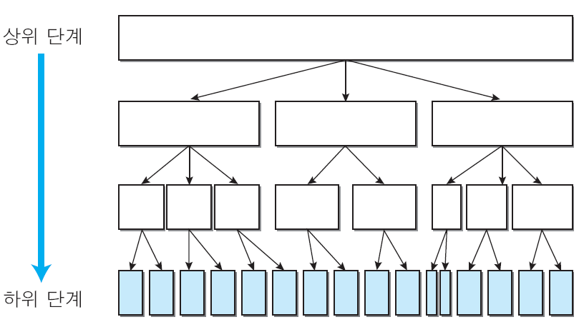
소프트웨어 생명주기
  설계 방법
    하향식 설계 방법
      상위단계에서 하위단계로 설계해가면서 점차 구체적으로 설계하는 방법
      분할 정복 방식의 설계 방법

Slide 8
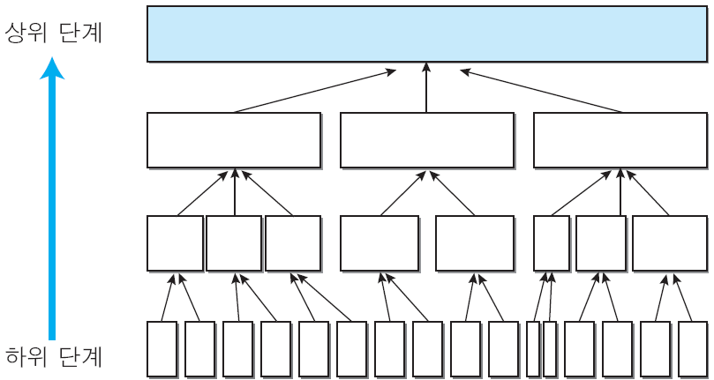
소프트웨어 생명주기
    상향식 설계 방법
      하위단계의 작은 단위의 문제를 먼저 해결하고 이를 이용하여 상위단계의
      큰 단위의 문제를 해결하는 방법
    객체지향 설계 방법
      하위단위의 문제해결 도구를 객체로 만들어 재사용하는 방법으로
      전체 문제를 해결하는 방법

Slide 9
소프트웨어 생명주기
구현 단계
  설계 단계에서 논리적으로 결정한 문제 해결 방법(알고리즘)을
  프로그래밍언어를 사용하여 실제 프로그램을 작성하는 단계
  프로그래밍 기법
    구조화 프로그래밍
      지정문과 조건문, 반복문만을 사용하여 프로그램을 작성
      순차구조, 선택구조, 반복구조의 세가지 제어구조로 표현
      구조가 명확하여 정확성 검증과 테스트 및 유지보수 용이
    모듈러 프로그래밍
      프로그램을 여러 개의 작은 모듈로 나누어 계층 관계로 구성하는
      프로그래밍 기법
      모듈별로 개발과 테스트 및 유지보수 가능
      모듈의 재사용 가능

Slide 10
소프트웨어 생명주기
테스트 단계
  개발한 시스템이 요구사항을 만족하는지, 실행결과가 예상한 결과와 정확하게 맞는지를 검사하고 평가하는 일련의 과정
  숨어있는 오류를 최대한 찾아내어 시스템의 완성도를 높이는 단계
  1단계 : 단위 테스트(Unit Test)
    시스템의 최소 구성요소가 되는 모듈에 대해서 개별적으로 시행
  2단계 : 통합테스트(Integration test)
    단위 테스트를 통과한 모듈을 연결하여 전체 시스템으로 완성하여 통합적으로 시행하는 테스트
    구성요소 연결을 점진적으로 확장하면서 테스트 시행
      하향식 테스트
      상향식 테스트

Slide 11
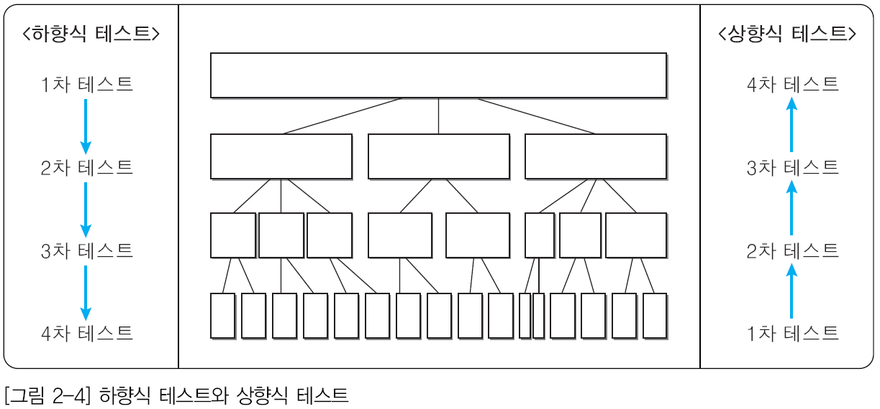
소프트웨어 생명주기
    하향식/상향식 점진적 테스트
  3단계 : 인수 테스트
    완성된 시스템을 인수하기 위해서 실제 자료를 사용한 최종 테스트

Slide 12
소프트웨어 생명주기
유지보수 단계
  시스템이 인수되고 설치된 후 일어나는 모든 활동
    소프트웨어 생명주기에서 가장 긴 기간
  유지보수의 유형
    수정형 유지보수
      사용 중에 발견한 프로그램의 오류 수정 작업
    적응형 유지보수
      시스템과 관련한 환경적 변화에 적응하기 위한 재조정 작업
    완전형 유지보수
      시스템의 성능을 향상시키기 위한 개선 작업
    예방형 유지보수
      앞으로 발생할지 모를 변경 사항을 수용하기 위한 대비 작업

Slide 13
소프트웨어 생명주기
  개발된 소프트웨어의 품질 평가
    정확성
      요구되는 기능들을 정확하게 수행하는 정도를 평가
    유지 보수성
      효율적 유지 보수의 정도를 평가
    무결성
      바이러스 등의 외부 공격에 대한 보안성 평가
    사용성
      사용자가 쉽고 편리하게 사용할 수 있는가에 대한 평가

Slide 14
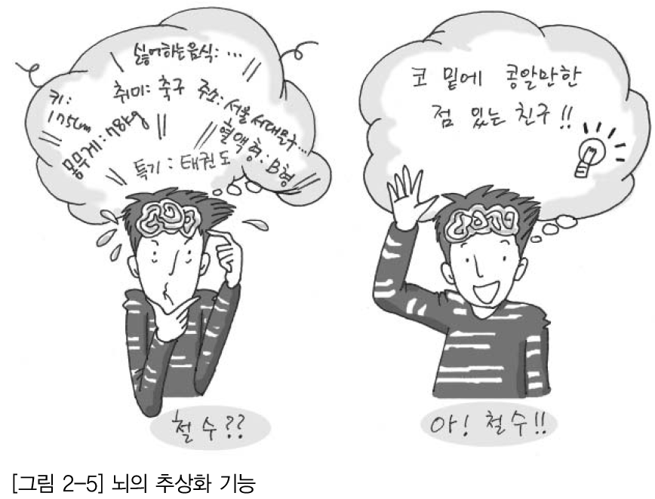
추상 자료형
뇌의 추상화 기능
  기억할 대상의 구별되는 특징만을 단순화하여 기억하는 기능
    예: 뇌의 추상화 기능

Slide 15
추상 자료형
컴퓨터를 이용한 문제해결에서의 추상화
  크고 복잡한 문제를 단순화시켜 쉽게 해결하기 위한 방법
  자료 추상화(Data Abstraction)
    처리할 자료, 연산, 자료형에 대한 추상화 표현
    자료 : 프로그램의 처리 대상이 되는 모든 것을 의미
    연산: 어떤 일을 처리하는 과정. 연산자에 의해 수행
      예) 더하기 연산은 +연산자에 의해 수행
    자료형 : 처리할 자료의 집합과 자료에 대해 수행할 연산자의 집합
      정수 자료형의 자료 : 정수의 집합. {…, -1, 0, 1, …}
      연산자 : 정수에 대한 연산자 집합. {+, -, x, ÷, mod}

Slide 16
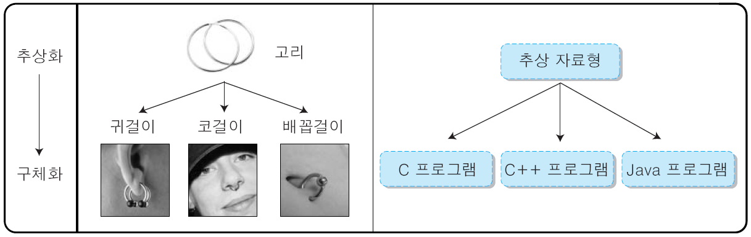
추상 자료형
추상 자료형(ADT, Abstract Data Type)
  자료와 연산자의 특성을 논리적으로 추상화하여 정의한 자료형
추상화와 구체화
  추상화 – “무엇(what)인가?”를 논리적으로 정의
  구체화 – “어떻게(how) 할 것인가?”를 실제적으로 표현

Slide 17

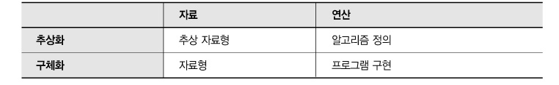
추상 자료형
  자료와 연산에 있어서의 추상화와 구체화의 관계

Slide 18
알고리즘
알고리즘
    문제 해결 방법을 추상화하여 각 절차를 논리적으로 기술해 놓은 명세서
  알고리즘의 조건
    입력(input):
      알고리즘 수행에 필요한 자료가 외부에서 입력으로 제공될 수 있어야 한다.
    출력(output)
      알고리즘 수행 후 하나 이상의 결과를 출력해야 한다.
    명확성(definiteness)
      수행할 작업의 내용과 순서를 나타내는 알고리즘의 명령어들은 명확하게
      명세되어야 한다.
    유한성(finiteness)
      알고리즘은 수행 뒤에 반드시 종료되어야 한다.
    효과성(effectiveness)
      알고리즘의 모든 명령어들은 기본적이며 실행이 가능해야 한다.

Slide 19
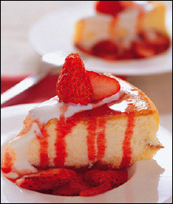
알고리즘
[요리 재료]
스펀지케이크(20×20cm) 1개, 크림치즈 200g, 달걀 푼 물 2개 분량,
설탕 3큰술, 레몬즙·바닐라에센스 1큰술씩, 딸기시럽(딸기 500g,
설탕 1½ 컵, 레몬즙 1작은술), 딸기 1개, 플레인 요구르트 2큰술
자료
[요리법]
① 케이크 틀의 가장자리에 필름을 돌린 다음 스펀지케이크를 놓는다.
② 볼에 크림치즈를 넣고 거품기로 젓다가 달걀 푼 물과 설탕 3큰술을
세번에 나누어 넣으면서 크림 상태로 만든다.
③ ②에 레몬즙과 바닐라에센스를 넣고 살짝 저은 다음 ①에 붓는다.
이것을 180℃의 오븐에 넣고 20분 정도 굽는다.
④ 냄비에 슬라이스한 딸기와 설탕 1½ 컵을 넣고 끓이다가 약한 불에서
눌어붙지 않도록 저으면서 거품을 걷어낸다. 되직해지면
레몬즙을 넣고 차게 식힌다.
⑤ 접시에 치즈케이크를 한 조각 담고 ④의 시럽을 뿌린 다음
플레인 요구르트와 딸기를 얹어낸다 .
알고리즘
절차

Slide 20
알고리즘
알고리즘의 표현 방법
  자연어를 이용한 서술적 표현 방법
  순서도(Flow chart)를 이용한 도식화 표현 방법
  프로그래밍 언어를 이용한 구체화 방법
  가상코드(Pseudo-code)를 이용한 추상화 방법

Slide 21
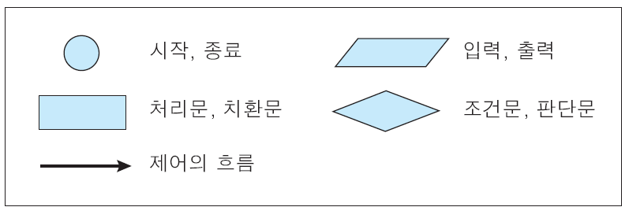
알고리즘
순서도를 이용한 알고리즘의 표현
  순서도에서 사용하는 기호
  장점 : 알고리즘의 흐름 파악이 용이함
  단점 : 복잡한 알고리즘의 표현이 어려움

Slide 22
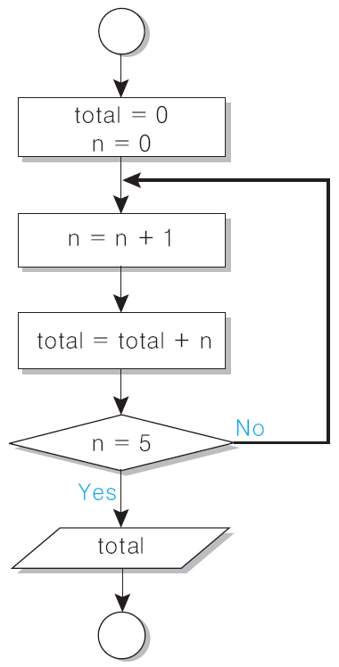
알고리즘
  순서도 예) 1부터 5까지의 합을 구하는 알고리즘

Slide 23
알고리즘
가상코드를 이용한 알고리즘의 표현
  가상코드, 즉 알고리즘 기술언어(ADL)를 사용하여 프로그래밍
  언어의 일반적인 형태와 유사하게 알고리즘을 표현
  특정 프로그래밍 언어가 아니므로 직접 실행은 불가능
  일반적인 프로그래밍 언어의 형태이므로 원하는 특정 프로그래밍
  언어로의 변환 용이

Slide 24
알고리즘
가상코드의 형식
  기본 요소
    기호
      변수, 자료형 이름, 프로그램 이름, 레코드 필드 명, 문장의 레이블 등을 나타냄
      문자나 숫자의 조합. 첫 문자는 반드시 영문자 사용
    자료형
      정수형과 실수형의 수치 자료형, 문자형, 논리형, 포인터, 문자열 등의
      모든 자료형 사용
    연산자
      산술연산자, 관계연산자, 논리연산자

Slide 25

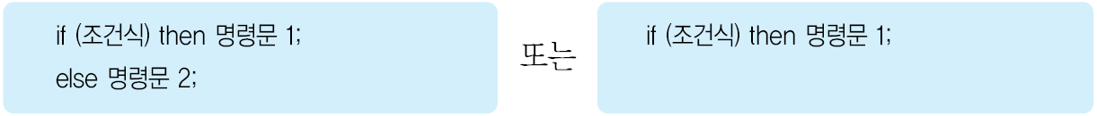
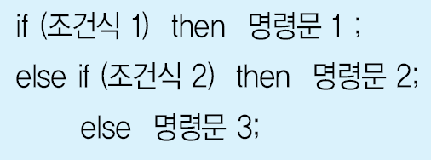
알고리즘
  대입문
    사용형식
      대입연산자(←)의 오른쪽에 있는 값(식의 계산 결과값이나 변수값)을
      대입연산자(←)의 왼쪽에 있는 변수에 저장
  조건문
    조건에 따라 실행할 명령문이 결정되는 선택적 제어 구조
    if 문
      형식

Slide 26
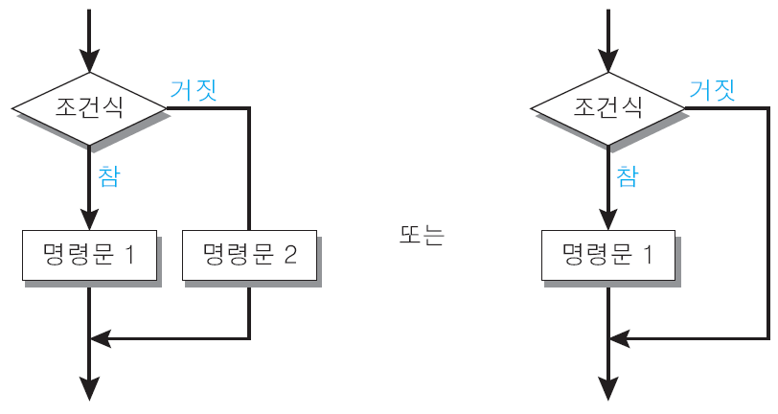
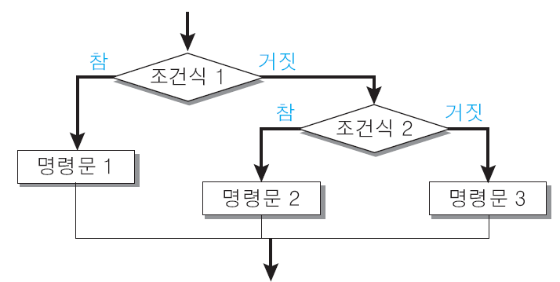
알고리즘
    if 문의 제어 흐름
      중첩 if 문

Slide 27
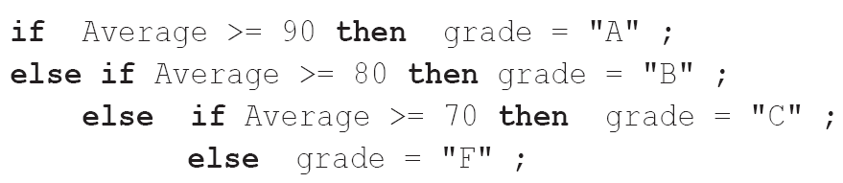
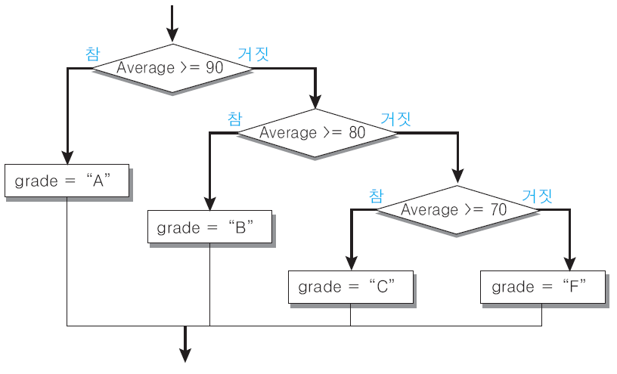
알고리즘
      if문 사용 예) 평균 점수에 따른 등급 계산하기

Slide 28
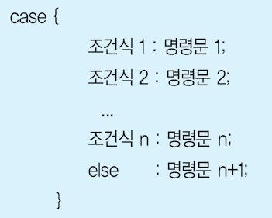
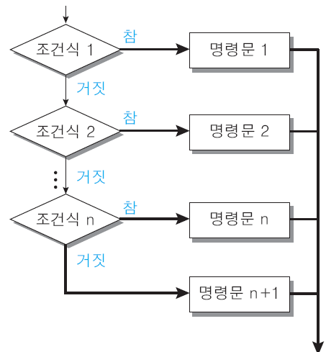
알고리즘
    case 문
      여러 조건식 중에서 해당 조건을 찾아서 그에 대한 명령문을 수행
      중첩 if 문으로 표현 가능
      형식
      case 문의 제어 흐름

Slide 29
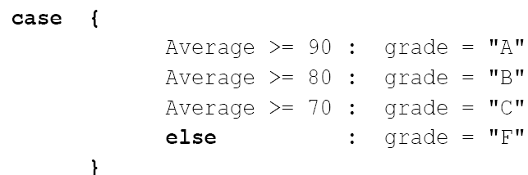
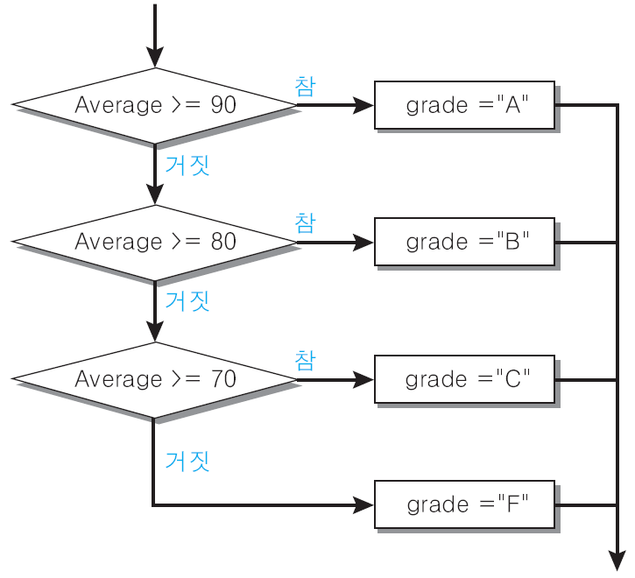
알고리즘
      case 문 사용 예) 평균 점수에 따른 등급 계산하기

Slide 30

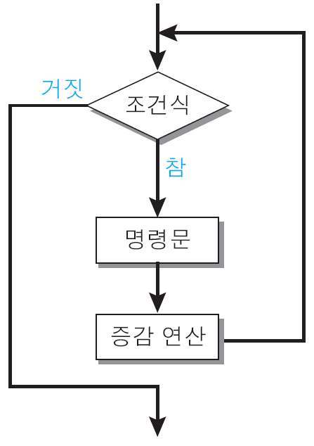
알고리즘
  반복문
    일정한 명령을 반복 수행하는 루프(loop) 형태의 제어구조
    for 문
      형식 :
      초기값 : 반복문을 시작하는 값
      조건식 : 반복 수행 여부를 검사하는 조건식
      증감값 : 반복 회수를 계산하기 위해서 반복문을 한번 수행할 때마다 증가 또는 감소시키는 값
      for 문의 제어 흐름

Slide 31

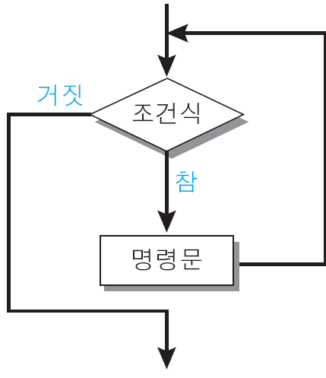
알고리즘
    while 문
      형식 :
      조건식이 참인 동안 명령문을 반복 수행
      while 문의 제어 흐름

Slide 32
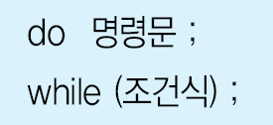
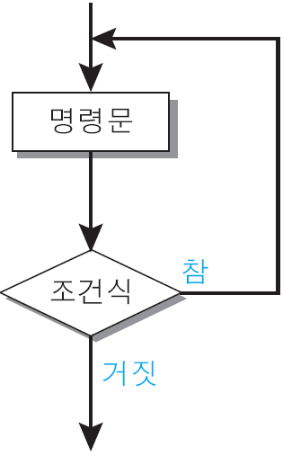
알고리즘
    do-while 문
      형식 :
      일단 명령문을 한번 실행한 후에 조건식을 검사하여 조건식이 참인 동안
      명령문을 반복 수행
      do-while 문의 제어 흐름

Slide 33
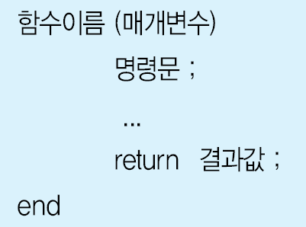
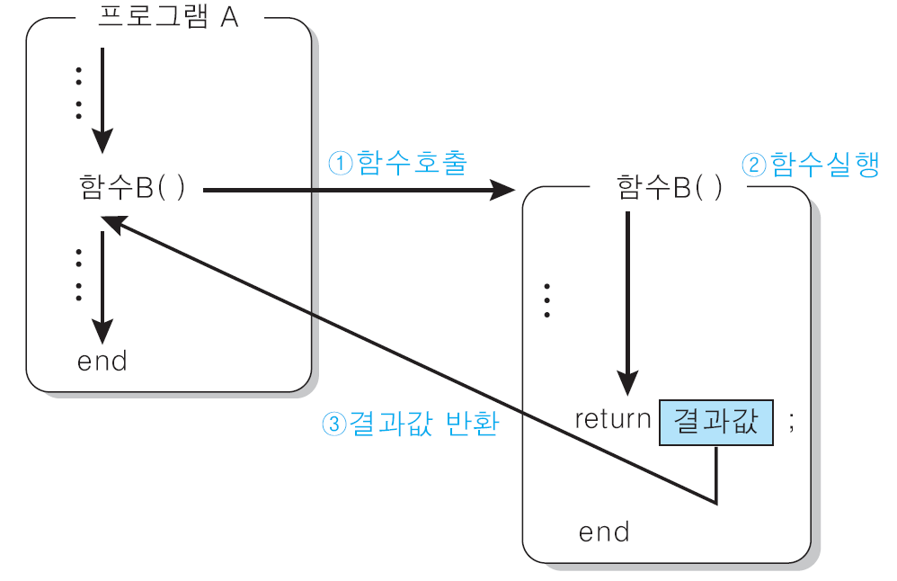
알고리즘
  함수문
    처리작업 별로 모듈화하여 만든 부프로그램
    형식 :
    함수의 호출과 실행 및
    결과값 반환에 대한 제어 흐름

Slide 34
성능분석
알고리즘 성능 분석 방법
  공간 복잡도
    알고리즘을 프로그램으로 실행하여 완료하기까지 필요한 총 저장 공간량
    공간 복잡도 = 고정 공간 + 가변 공간
  시간 복잡도
    알고리즘을 프로그램으로 실행하여 완료하기까지의 총 소요시간
    시간 복잡도 = 컴파일 시간 + 실행 시간
      컴파일 시간 : 프로그램마다 거의 고정적인 시간 소요
      실행 시간 : 컴퓨터의 성능에 따라 달라질 수 있으므로 실제 실행시간보다 명령문의 실행 빈도수에 따라 계산
    실행 빈도수의 계산
      지정문, 조건문, 반복문 내의 제어문과 반환문은 실행시간 차이가 거의
      없으므로 하나의 단위시간으로 갖는 기본 명령문으로 취급

Slide 35
성능분석
  피보나치 수열 알고리즘의 빈도수 구하기
fibonacci(n)
01 if (n<0) then
02 stop ;
03 if (n≤1) then
04 return n ;
05 f1 ← 0 ;
06 f2 ← 1 ;
07 for (i←2 ; i≤n ; i←i+1) do {
08 fn←f1+f2 ;
09 f1←f2 ;
10 f2←fn ;
11 }
12 return fn ;
13 end
[알고리즘 2-1]

Slide 36
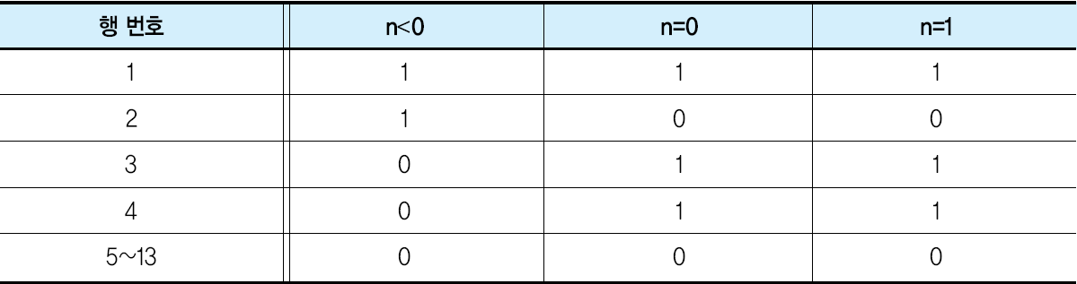
성능분석
    n<0, n=0, n=1의 경우에 대한 실행 빈도수
      for 반복문이 수행되지 않기 때문에 실행 빈도수가 작다.

Slide 37
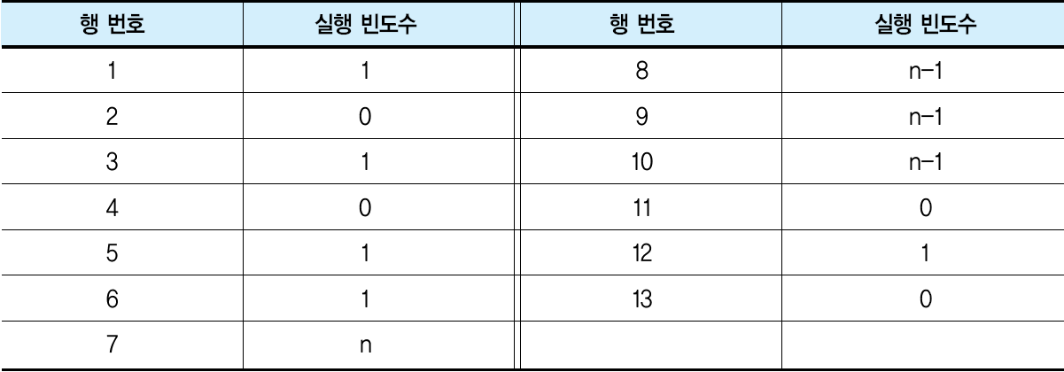
성능분석
    n>1의 일반적인 경우에 대한 실행 빈도수
      n에 따라 for 반복문 수행
      총 실행 빈도수
      = 1+0+1+0+1+1+n+(n-1)+(n-1)+(n-1)+0+1+0 = 4n+2

Slide 38
성능분석
  시간 복잡도 표기법
    빅-오(Big-Oh) 표기법 사용
    빅-오(Big-Oh) 표기법 순서
      실행 빈도수를 구하여 실행시간 함수 찾기
      실행시간 함수의 값에 가장 큰 영향을 주는 n에 대한 항을 선택하여
      계수는 생략하고 O (Big-Oh)의 오른쪽 괄호 안에 표시
    피보나치 수열의 시간 복잡도 = O (n)
      실행시간 함수 : 4n+2
      n에 대한 항을 선택 : 4n
      계수 4는 생략하고 O (Big-Oh)의 오른쪽 괄호 안에 표시 : O (n)

Slide 39
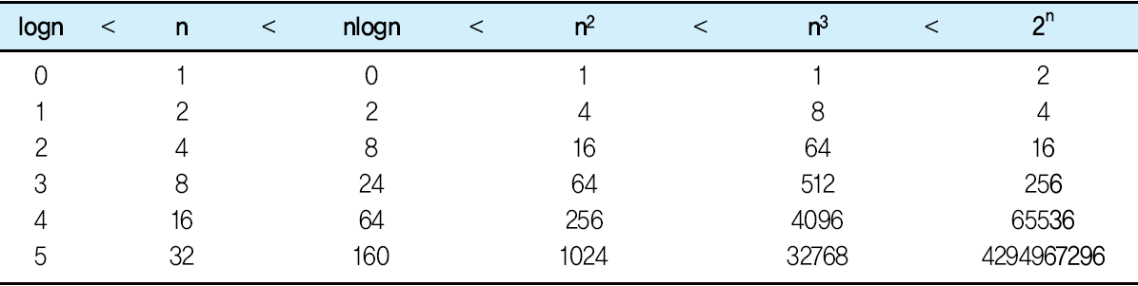
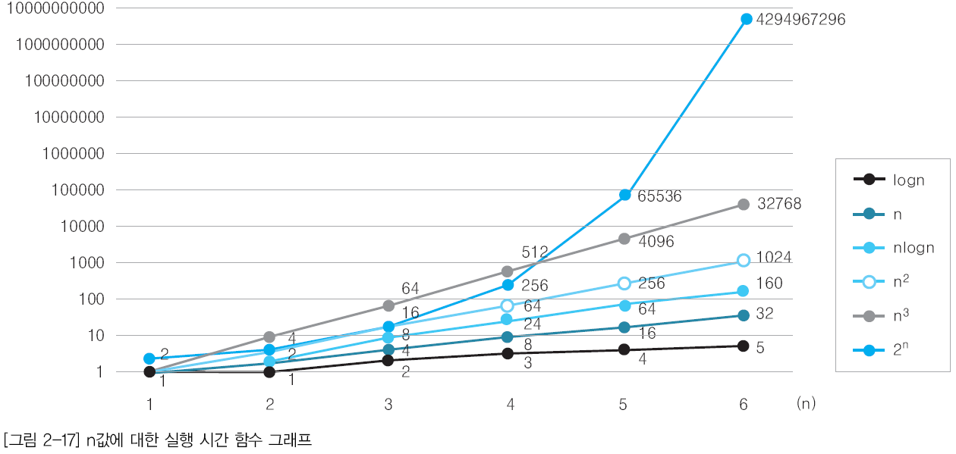
성능분석
  각 실행 시간 함수에서 n값의 변화에 따른 실행 빈도수 비교

Slide 40
Thank You !
IT CookBook 자바로 배우는 쉬운 자료구조 2장 끝

